Slide 1
Китайская хохлатая собака
Номер участника: ______

Slide 2
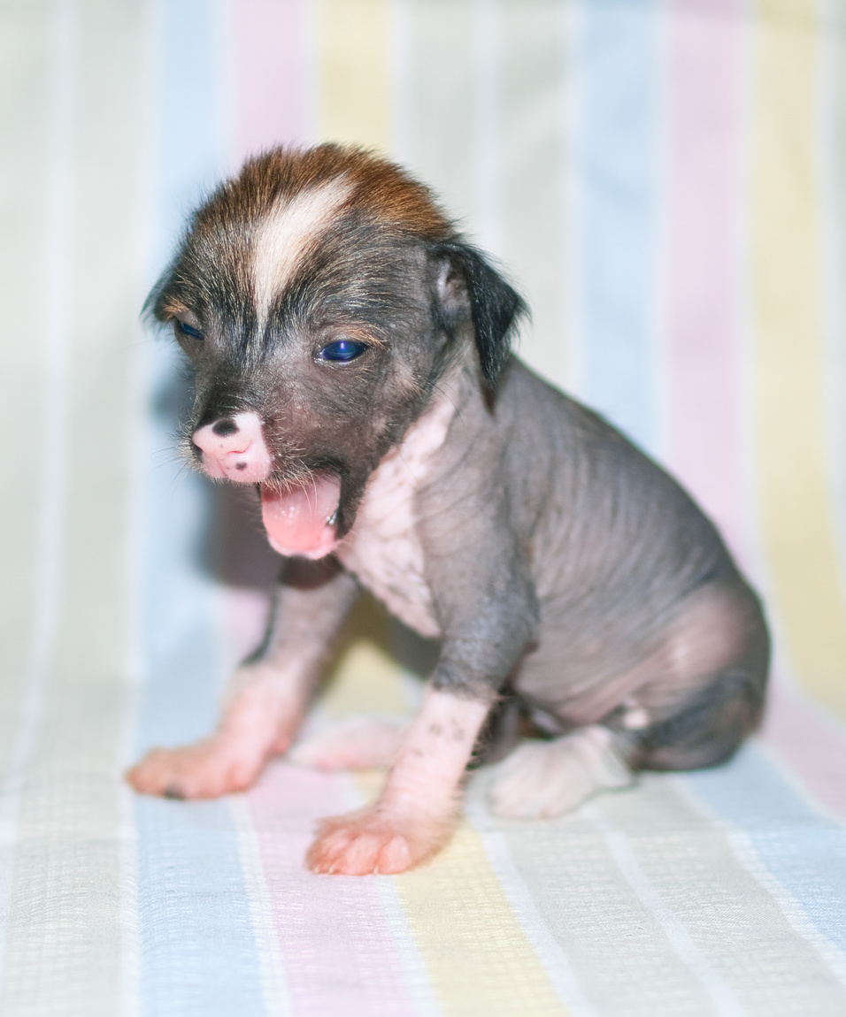
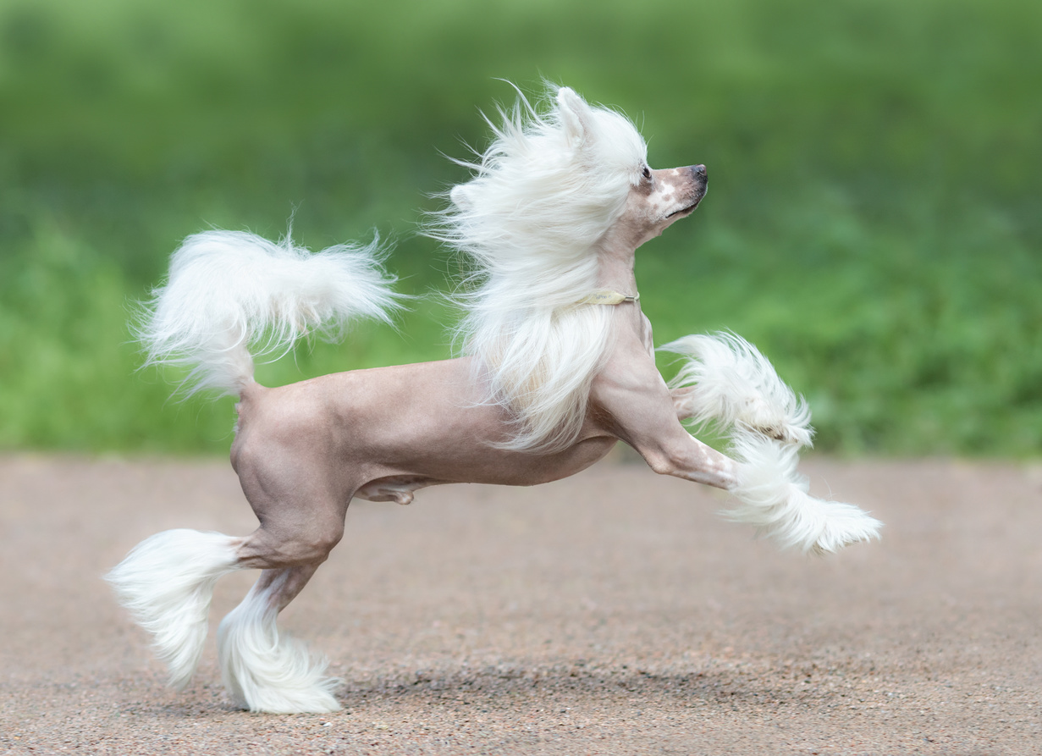
Внешний вид и среда обитания
Китайская хохлатая — небольшая изящная собака; есть голая и пуховая разновидности.
Породу разводят во многих странах. Точное место её возникновения остаётся спорным.

Slide 3
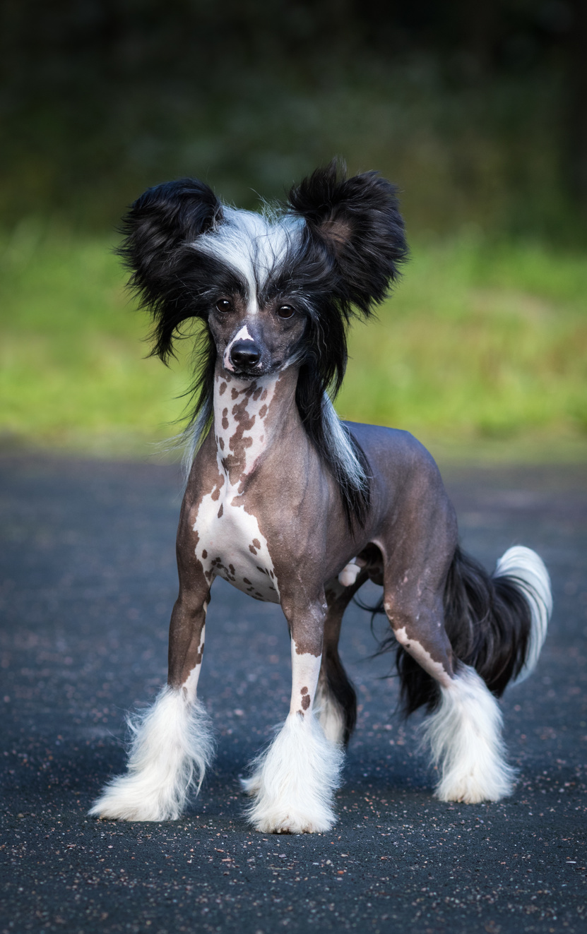
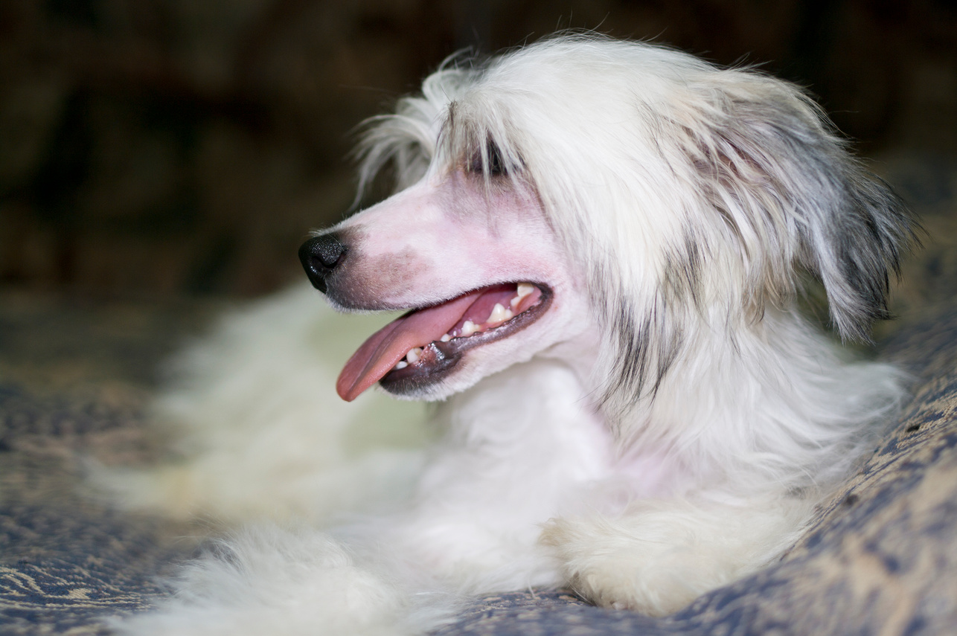
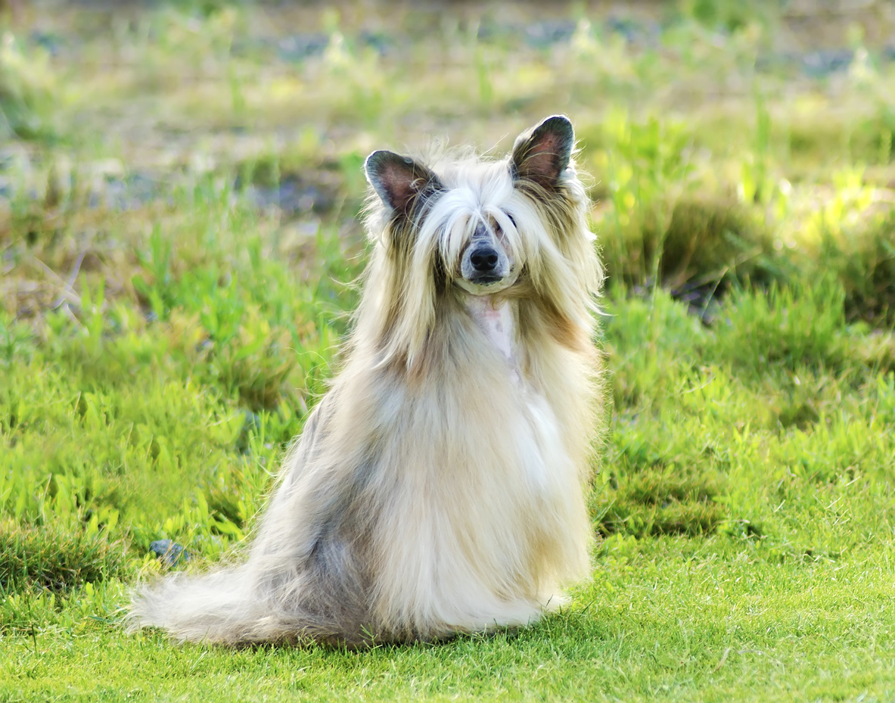
Образ жизни и питание
Собака активна, жизнерадостна и сильно привязывается к хозяину.
Рацион — полноценный корм по возрасту, желательно для мелких пород.
Это собака-компаньон; любит общение и совместные игры с человеком.

